Slide 1
스크립트 언어 공항 출도착
2015182033 이혜린
2015182045 홍혜령

Slide 2
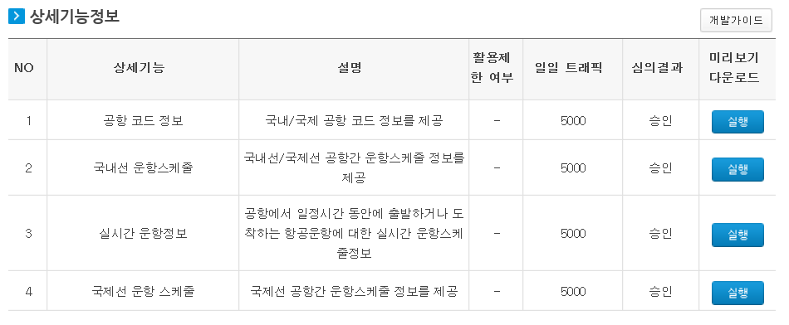
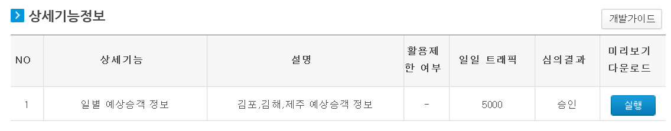
xml

Slide 3
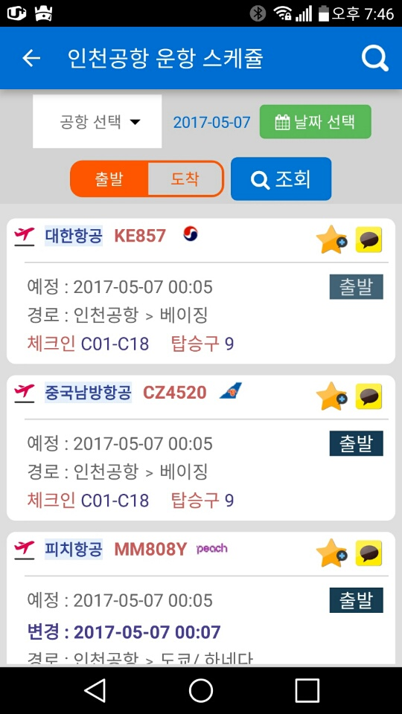
상세 기능
운항 스케줄 검색 기능
공항, 항공사, 편명, 국내/국외 구분, 시간 중 하나를 선택하면 항공사, 편명, 출발지, 도착지, 국내/국외, 탑승구를 알려준다.

Slide 4
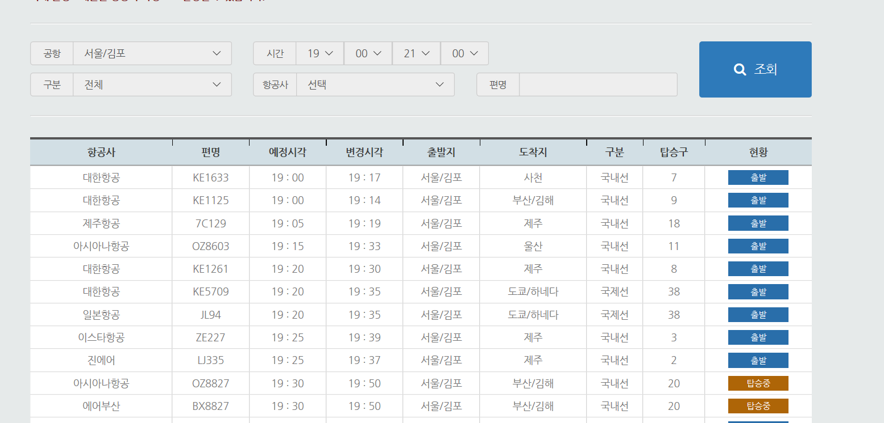
상세 기능
실시간 검색 기능
공항, 항공사, 국내/국외 구분, 시간 중 하나를 선택하면 예정시각, 변경시각, 현황을 알려준다.

Slide 5
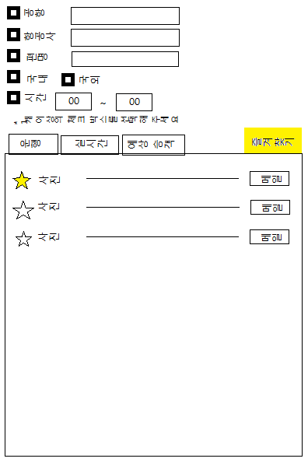
상세 기능
일별 예상승객 검색기능
일별 예상 승객 정도를 통해 공항의 복잡한 정도를 파악 가능하다
국내( 김포, 김해, 제주)만 가능하다
즐겨 찾기 기능
다시 보고 싶은 출/도착 일정을 즐겨찾기하는 기능이다.
운항 스케줄 탭에서만 설정 가능하다.
메일 기능

Slide 6
주차별 계획
주차 | 계획 | 세부 계획 | 시행
1주 (4.28~5.4) | 파이썬 모듈, OpenAPI 조사 응용 앱 개발 예시 조사 | Xml 모듈 조사 완료 국가공공데이터 포털 활용사례조사
2주 (5.5~5.11) | 기획발표5/10 상세 기능, 구현 방법, 역할 분담 등 | 기획 발표
3주 (5.12~5.18) | OpenAPI 연동 구현 | 국가공공데이터포털 OpenAPI 활용
4주 (5.19~5.25) | 다양한 검색 기능 구현 | 운항 스케줄 검색, 실시간 검색, 예상 승객 검색
5주 (5.26~6.1) | 중간 시연 발표 5/31 | 중간 시연 발표
6주 (6.2~6.8) | tkinter GUI 구현, 즐겨 찾기 | 운항 스케줄 즐겨 찾기 기능
7주 (6.9~6.15) | C/C++연동, 메일 | 이 메일 등 추가 기능 구현
8주 (6.16~6.22) | 배포파일작성, 최종구현 발표 6/21 | 배포파일 YouTube 활용 최종 시연 발표

Slide 7
역할 분담
이름 | 역할
홍혜령 | api연동, 검색기능(운행, 실시간), GUI 구현
이혜린 | api 연동, 검색기능(예상승객), 메일 기능, 즐겨 찾기 기능 C/C++연동

